Slide 1

Aplicación de modelos de inteligencia
artificial para la clasificación y el análisis de
catálogos de tiendas
Diploma Ciencia de Datos e Inteligencia Artificial Aplicada
Gustavo Daniel Gago Hernández
UTEC (Uruguay) + Tecnológico de Monterrey (México)
Tutor: Lic. Martín Fernández
Fecha: Diciembre 2025
Notes:
30 Seg.
"Buenas tardes. Mi proyecto se titula Aplicación de modelos de inteligencia artificial para la clasificación y el análisis de catálogos de tiendas.
Este trabajo forma parte del Diploma en Ciencia de Datos e Inteligencia Artificial Aplicada de UTEC y el Tecnológico de Monterrey, con la tutoría del Lic. Martín Fernández."

Slide 2
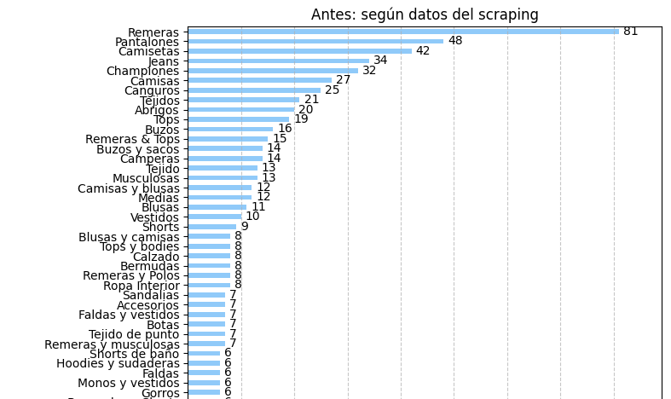
CONTEXTO Y MOTIVACIÓN
Dataset de 16,660 productos distribuidos en 31 tiendas
Notes:
120 Seg.
"En Uruguay, cada tienda de moda publica sus catálogos usando nombres propios, categorías distintas, atributos desordenados y estructuras sin estandarización.
Esto genera datos caóticos que no se pueden comparar entre tiendas ni integrar en un sistema de análisis o recomendación.
[señalar gráfico]
Como ejemplo, encontramos más de 120 etiquetas distintas para nombrar prendas que, en muchos casos, pertenecen al mismo tipo de producto.
Esto demuestra que no existe una taxonomía estándar entre las tiendas, lo que impide cualquier tipo de análisis o búsqueda inteligente.”

Slide 3
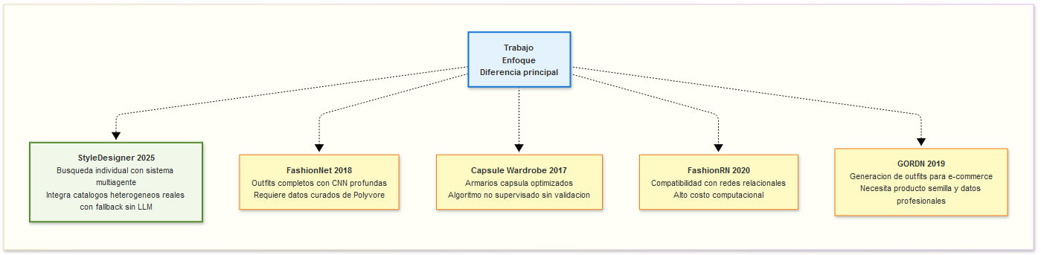
TRABAJOS RELACIONADOS
Comparativa Estado del Arte en Fashion AI
Notes:
60 Seg.
"Los trabajos relacionados con Fashion AI se enfocan en:
clasificación automática de prendas,
embeddings multimodales,
y sistemas de recomendación basados en búsqueda vectorial.
Sin embargo, la mayoría trabaja con datasets bien etiquetados y no con catálogos reales, donde la información es ruidosa o incompleta."

Slide 4
OBJETIVO GENERAL Y ESPECÍFICOS
OBJETIVO GENERAL
Desarrollar un sistema de recomendación de moda basado en catálogos reales de tiendas uruguayas utilizando inteligencia artificial y búsqueda vectorial.
OBJETIVOS ESPECÍFICOS
Limpieza y estandarización de datos: normalizar categorías, géneros y atributos bajo una taxonomía común.
Generación de embeddings multimodales: representaciones vectoriales de 512 dimensiones tanto para texto como para imágenes de las prendas.
Entrenar modelos supervisados con CatBoost para clasificar automáticamente categoría y género sin depender de LLMs costosos.
Implementar búsqueda vectorial con PostgreSQL y la extensión pgvector, soportando búsquedas por texto, imagen e híbridas.
Diseñar un sistema multiagente coordinado con LLMs que permita interacción conversacional natural y recomendaciones contextuales.
Notes:
90 Seg.
"El objetivo general es desarrollar un sistema de recomendación de moda basado en catálogos reales de tiendas usando IA y búsqueda vectorial.
Los objetivos específicos fueron:
Limpiar y estandarizar categorías, géneros y atributos.
Generar embeddings multimodales para texto e imágenes.
Entrenar modelos supervisados con CatBoost que clasifiquen género y categoría automáticamente.
Implementar búsqueda vectorial con PostgreSQL y pgvector.
Diseñar una arquitectura multiagente para permitir interacción conversacional."

Slide 5
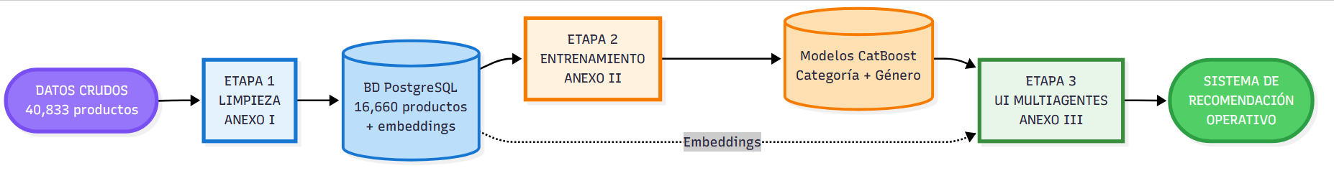
Metodología
Pipeline de 3 etapas
Notes:
60 Seg.
"El proyecto se estructuró en tres etapas:
Limpieza y estandarización.
Construcción de embeddings multimodales.
Entrenamiento de modelos y diseño de la arquitectura de recomendación."

Slide 6
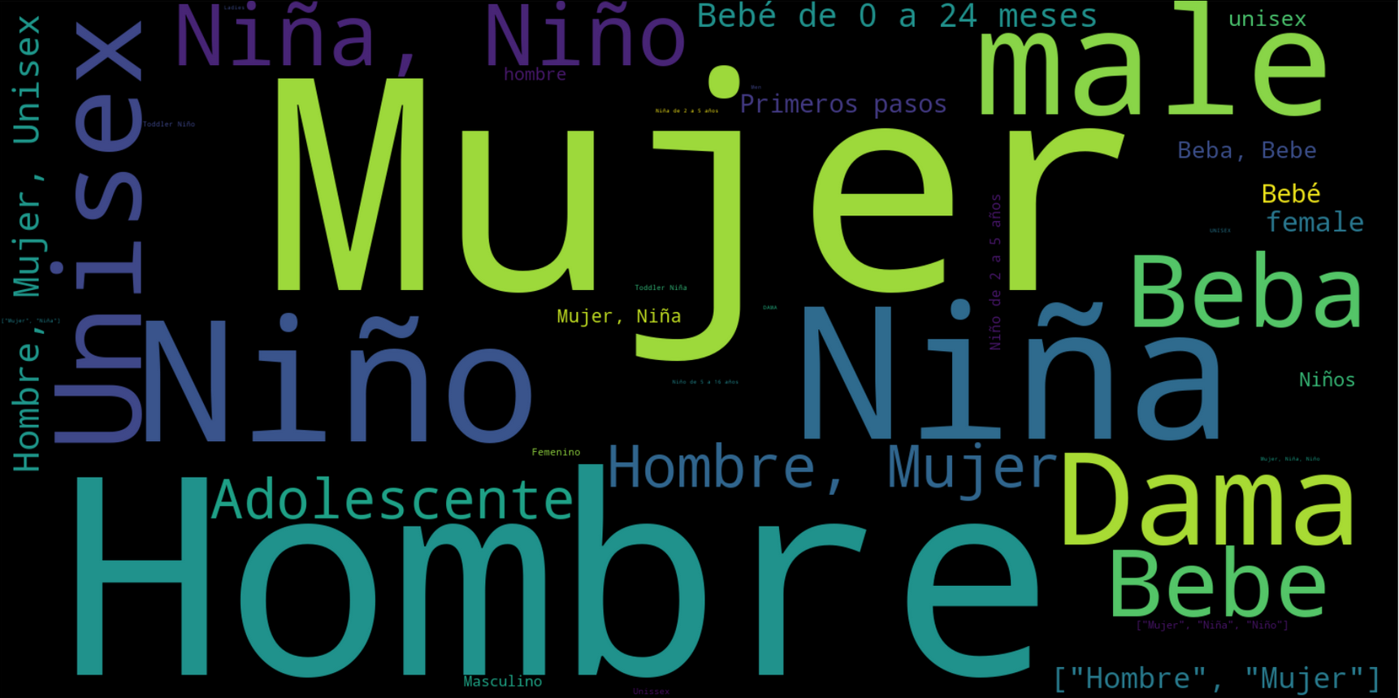
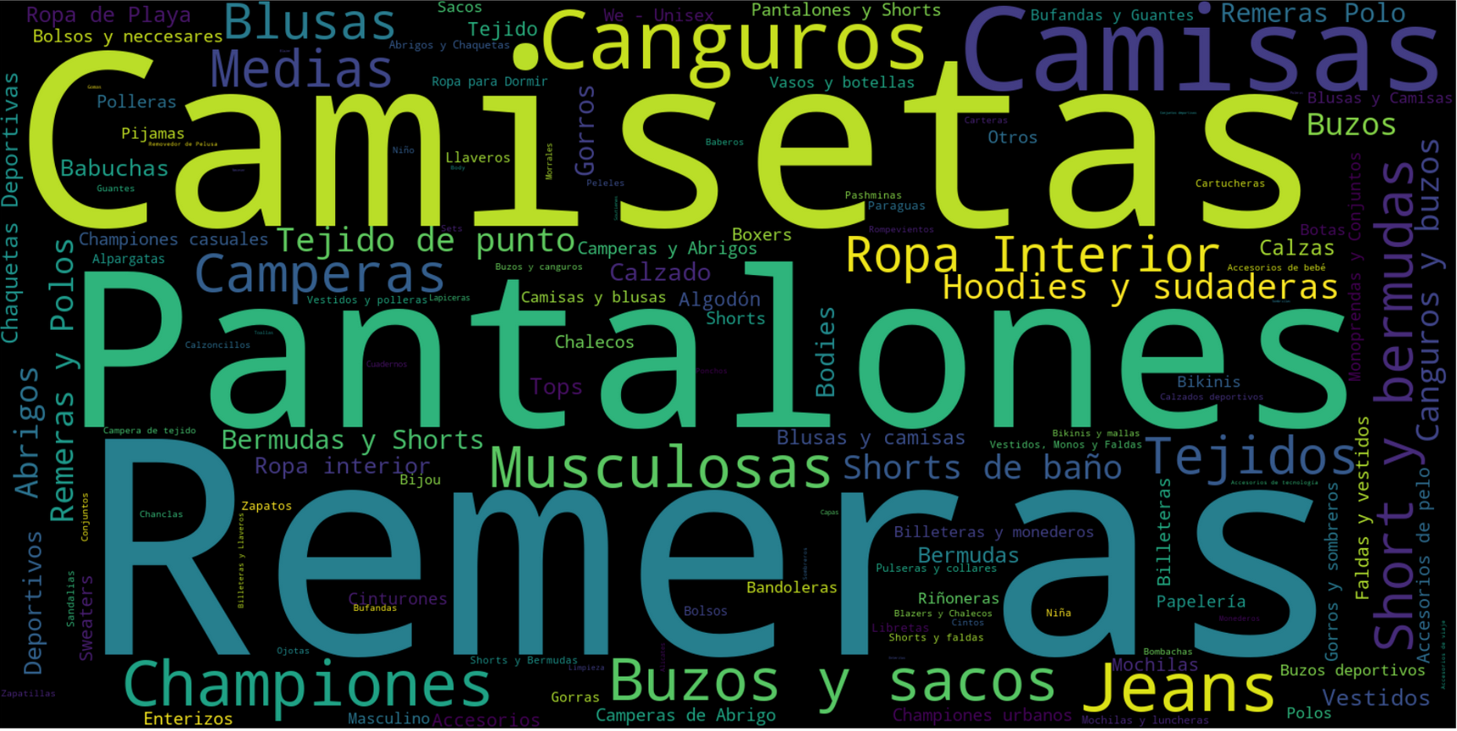
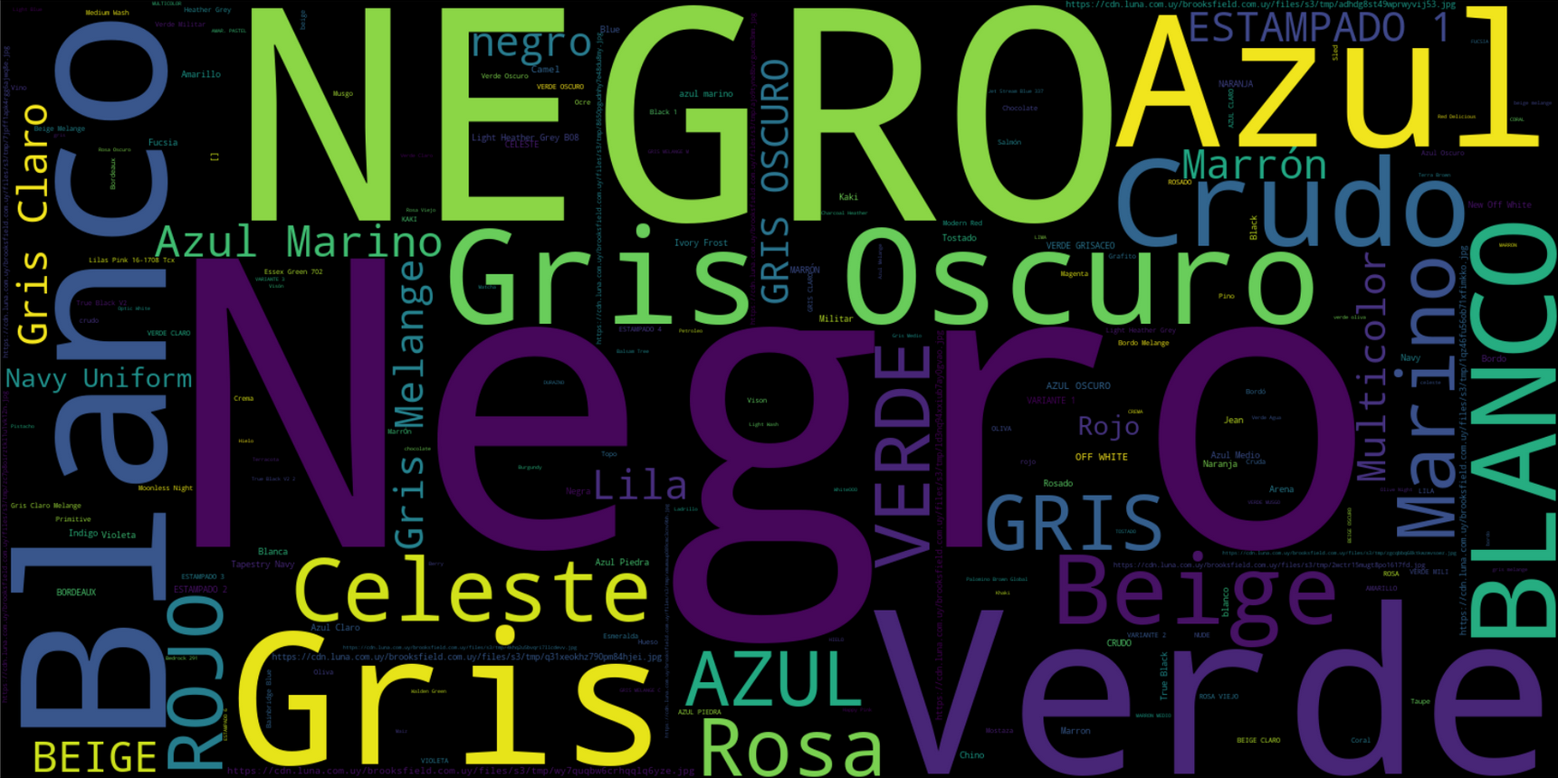
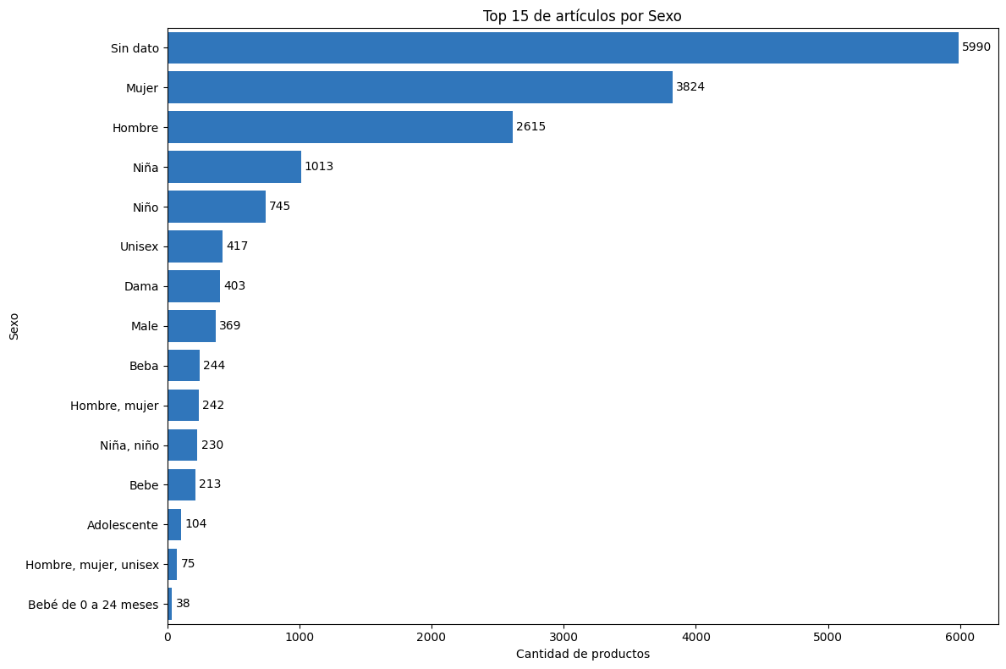
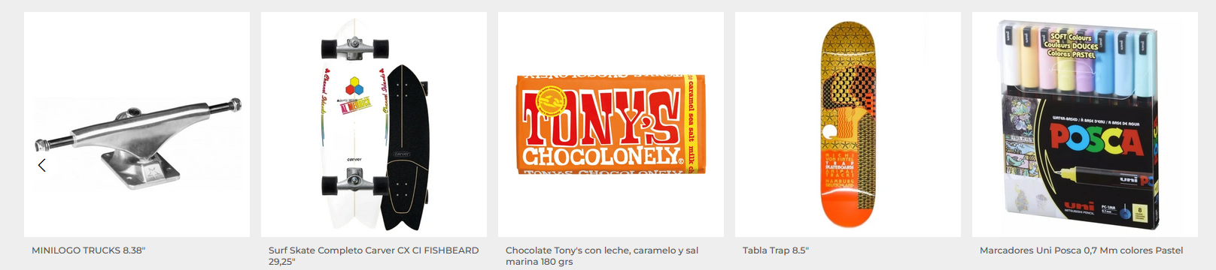
DATASET Y PROBLEMAS INICIALES
Notes:
120 Seg.
"Los datos fueron provistos por Style Designer, una startup que trabaja la problemática de búsqueda de prendas."
[Señalar gráficos]
"Estos datos presentaron cuatro desafíos críticos de calidad:"
"Primero, el género:"
"Encontramos múltiples formas de expresar los mismos conceptos: 'mujer', 'dama', 'femenino' para un mismo género. Además, valores ambiguos como 'unisex-adultos' o directamente faltantes que dificultaban la clasificación automática."
"Segundo, las categorías:"
"Esta nube de palabras muestra la fragmentación: 'remera', 'remeras', 'camisetas', 'tops', 'musculosas'... todas refiriéndose al mismo tipo de prenda pero con nombres distintos según cada tienda."
"Tercero, los colores:"
"Presentan etiquetas completamente inconsistentes: nombres en español e inglés mezclados, códigos hexadecimales, URLs apuntando a imágenes de texturas, y descripciones vagas como 'multicolor' o 'estampado'. Por esta razón, la predicción de colores fue excluida del alcance del proyecto."
"Y cuarto, productos fuera de alcance:"
"El scraping capturó artículos que no son prendas de vestir. Todo esto requirió diseñar un pipeline robusto de limpieza y normalización."

Slide 7
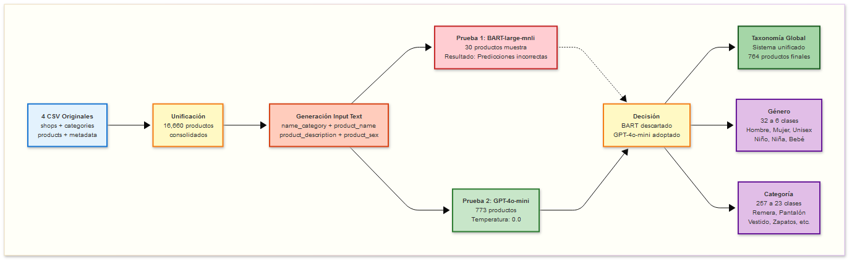
LIMPIEZA Y ESTANDARIZACIÓN
Estandarización de Catálogos Heterogéneos mediante LLM: Pipeline Completo
Notes:
120 Seg.
"El proceso de limpieza tuvo varias etapas claramente diferenciadas.
Primero, unificamos las cuatro tablas originales, mediante joins relacionales por product_id. Esto nos dio el dataset consolidado de 16,660 productos.
Luego, definí una taxonomía global con dos niveles: Por un lado, estandarice 32 variantes de género a solo 6 clases. Por otro lado, reduje 257 categorías originales a 31 categorías globales.
Para la clasificación automática probé dos enfoques diferentes:
Primero, el modelo open-source facebook/bart-large-mnli. Que no detectaba correctamente la categoría o el género de la prenda.
Segundo, decidí usar Azure OpenAI GPT-4o-mini con prompts específicos. Aquí el input fue la concatenación de: nombre de categoría de la tienda + nombre del producto + descripción + sexo original + URL del producto. Generé un prompt especializado que actuaba como experto en moda, restringiendo las opciones a las 6 clases de género y 31 categorías predefinidas. Con temperatura 0.0 para garantizar determinismo.
La validación fue tomar artículos aleatorios para verificar que efectivamente se haya establecido la categoría adecuada.
La decisión final fue clara: descartar BAR, y adoptar GPT-4o-mini como estándar para clasificación. El sistema unificado final quedó con 764 productos con taxonomía global consistente."

Slide 8
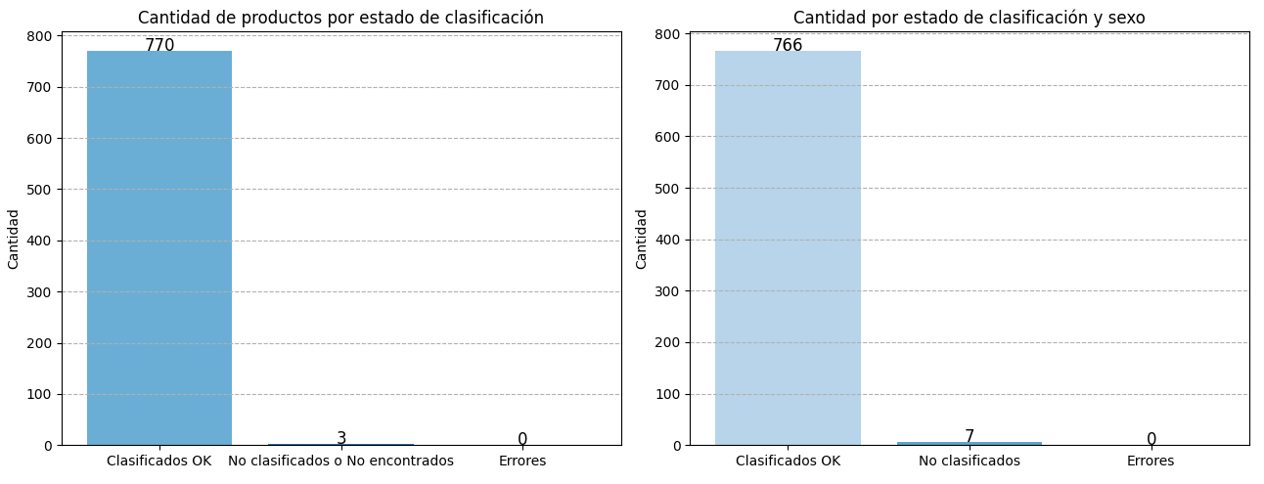
LIMPIEZA Y ESTANDARIZACIÓN
Resultado de la Estandarización de Catálogos
Prompt usado para estandarizar:
“Actúa como experto en moda. Dado el texto de un producto, clasifica género y categoría.
Género permitido: Dama, Caballero, Niño, Bebé.
Categorías permitidas: Tops, Pantalones, Calzado, Accesorios, etc.”
Notes:
30 Seg.
"En estos gráficos podemos apreciar el resultado del pipeline anterior para la clasificación y el género con el promt utilizado"

Slide 9
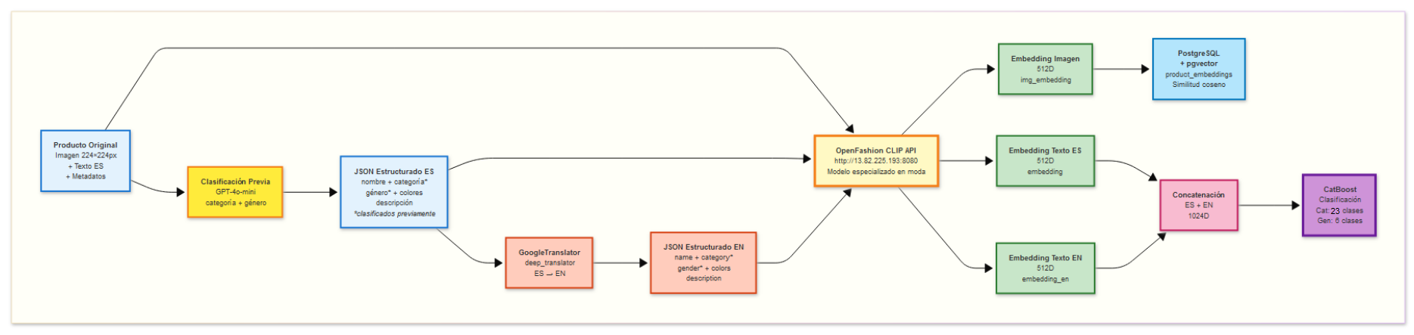
EMBEDDINGS MULTIMODALES
Diagrama de flujo
Notes:
120 Seg.
"Para la representación vectorial, usé OpenFashion CLIP, un modelo especializado en moda entrenado sobre millones de imágenes y descripciones de productos fashion."
"Para cada producto, generé tres embeddings de 512 dimensiones:"
"Primero, embedding de texto en español: a partir de un JSON alojado en PostgreSQL con nombre, colores, descripción, categoría y género (estos dos últimos clasificados previamente), generé el texto descriptivo plano y luego el embedding."
"Segundo, embedding de texto en inglés: mediante la traducción del JSON completo con GoogleTranslator, que convierte el contenido a texto descriptivo en inglés y posteriormente generar el embedding.
"Tercero, embedding de imagen: procesé directamente los bytes de la imagen redimensionada, codificada en Base64, y generé un embedding visual de 512 dimensiones."
"Almacenamiento: todos estos embeddings se almacenaron en PostgreSQL con la extensión pgvector, que permite búsquedas de similitud coseno eficientes mediante índices HNSW."
"Clasificación con CatBoost: concatené los dos embeddings de texto —español más inglés—, resultando en un vector de 1024 dimensiones que captura información semántica bilingüe.

Slide 10
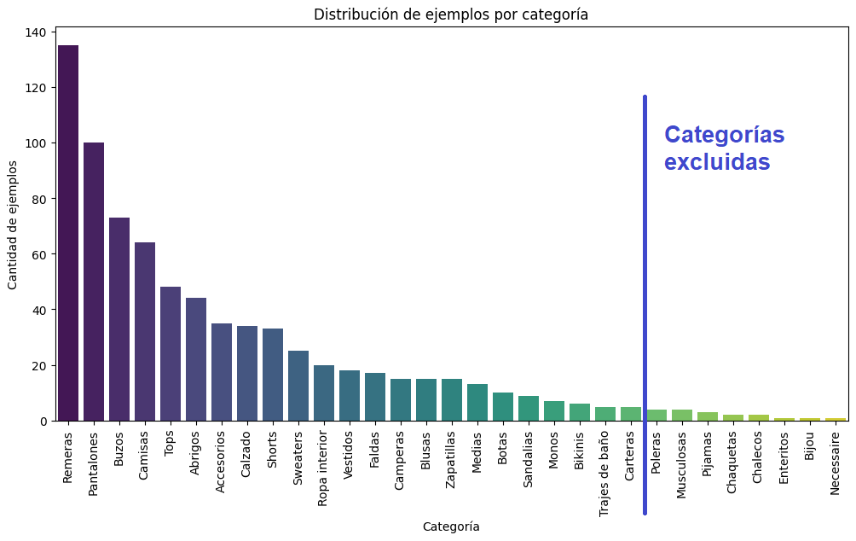
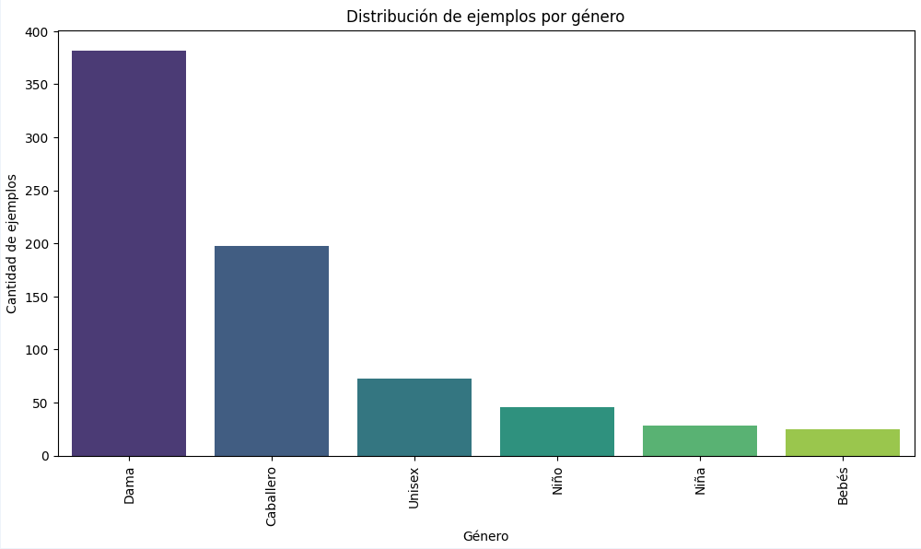
MODELOS DE CLASIFICACIÓN (CATBOOST)
Desbalanceo de clases tratado con class_weight
Valores:
Iteracciones:1000
Learning rate: 0.1
Profundidad: 6
Función de pérdida: MultiClass
Random State: 42
Verbose: 100
Early Stopping Rounds: 50
Métrica | Categoría | Género
Accuracy | 0.8733 | 0.9267
Precision | 0.8684 | 0.9271
Recall | 0.8733 | 0.9267
F1-Score | 0.8521 | 0.9230
Notes:
150 Seg.
"La clasificación se realizó con dos modelos CatBoost independientes: uno para categoría y otro para género."
"Para categoría, tras filtrar clases con menos de 5 productos, quedaron 23 clases desbalanceadas.
"Para género, mantuve las 6 clases globales definidas en la limpieza.
"El tratamiento del desbalanceo fue crucial:"
"Se aplicó class-wheitgh para darle más importancia a variables menos representativas"
[Señalar gráfico]
"Los resultados fueron sólidos: en categoría obtuve un F1-score ponderado de 0.85, con accuracy del 87%. En género, los resultados fueron aún mejores: F1-score de 0.92 y accuracy del 93%. Esto significa que el sistema puede clasificar automáticamente la mayoría de las prendas sin necesidad de invocar un LLM costoso."

Slide 11
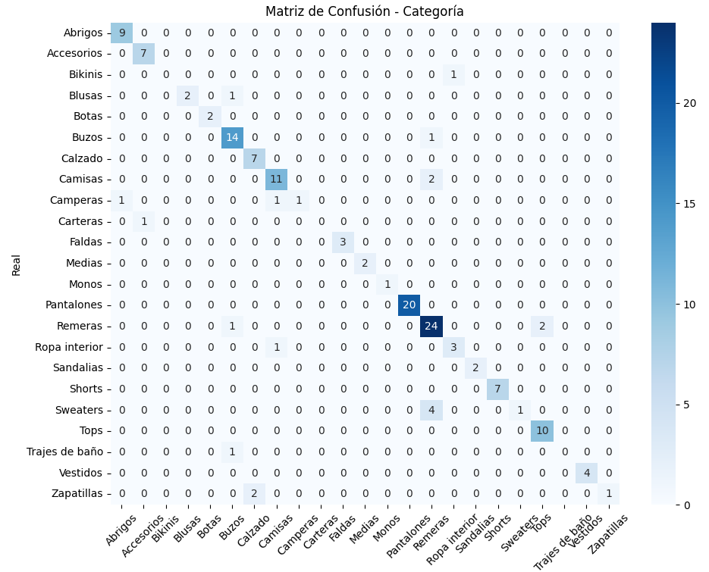
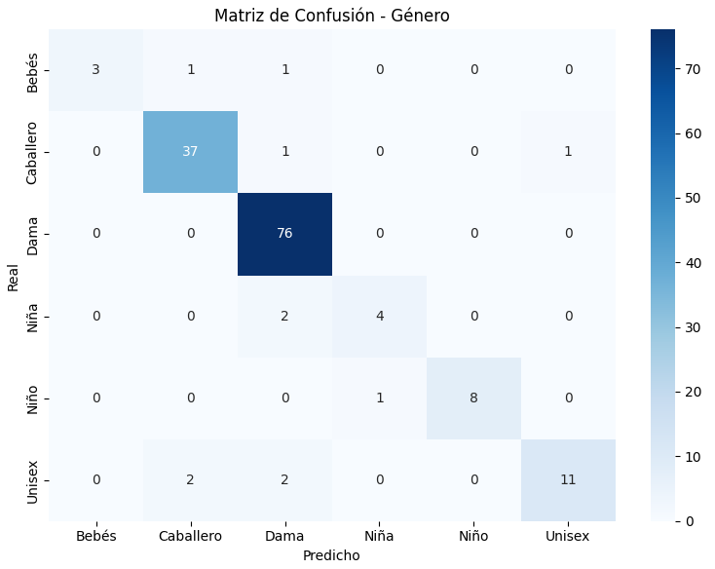
MODELOS DE CLASIFICACIÓN (CATBOOST)
Observaciones en la Matriz de Confusión
Notes:
30 Seg.
"En la matriz de consufisón se observa que el modelo predice bastante bien con algunas confusiones, principalmente en la diferenciación de Dama y Caballero con Unisex o Tops con Remeras o Ropa interior con Bikinis."

Slide 12
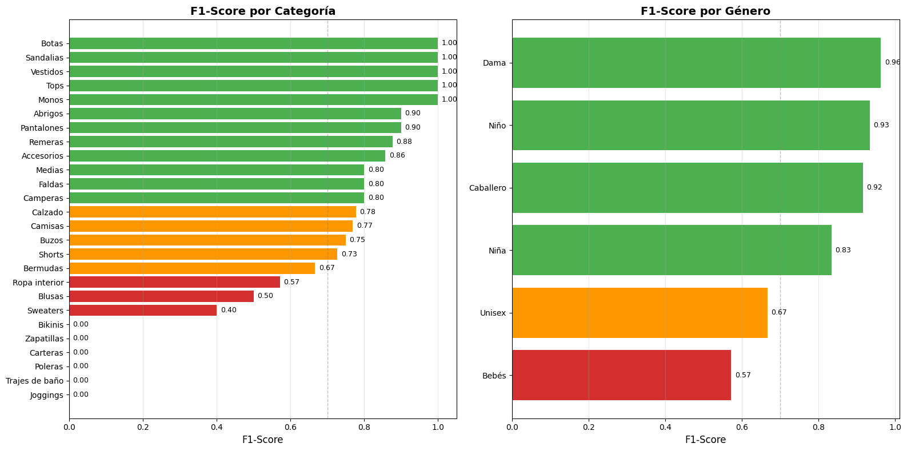
MODELOS DE CLASIFICACIÓN (CATBOOST)
Segundo entrenamiento: Agregando categorías y aumentando las iteracciones
Valores:
Iteracciones:2000
Learning rate: 0.1
Profundidad: 6
Función de pérdida: MultiClass
Random State: 42
Verbose: 100
Early Stopping Rounds: 50
Métrica | Categoría | Género
Accuracy | 0.8026 | 0.9079
Precision | 0.7690 | 0.9131
Recall | 0.8026 | 0.9079
F1-Score | 0.7726 | 0.8987
Notes:
150 Seg.
"En un posterior entrenamiento a la última revisión del tribunal, se identificó que el modelo de categorías seguía aprendiendo sin caer en overfitting y pasamos de 1000 a 2000 iteracciones. También se aprovechó para agregar dos categorías más para mejorar la precisión de las predicciones que fueron Joggings y Bermudas que no estaban siendo eficazmente identificadas en las búsquedas. Todas las métricas obtenidas cambiando los parámetros y el número de iteracciones arrojó magros resultados en comparación con el modelo de categoría entrenado anteriormente. Aunque se haya tomado en consideración el balanceo como en el primer entrenamiento."

Slide 13
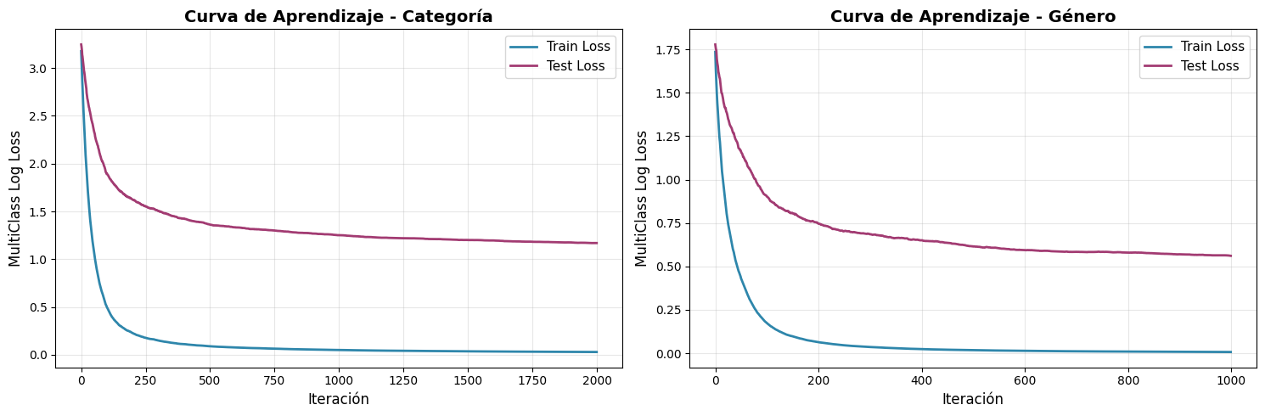
MODELOS DE CLASIFICACIÓN (CATBOOST)
Segundo entrenamiento Agregando categorías y aumentando las iteracciones
Notes:
150 Seg.
"Analicemos las curvas de aprendizaje de nuestros modelos.
[Señala Género - derecha]
Para GÉNERO: convergencia perfecta. Train y test bajan juntos, se estabilizan
con una brecha de solo 0.55. Alcanzamos 91% de accuracy.
[Señala Categoría - izquierda]
Para CATEGORÍA: aquí vemos más complejidad. Son 26 clases vs 6 de género.
La brecha es mayor (1.10) PERO las curvas son paralelas."

Slide 14
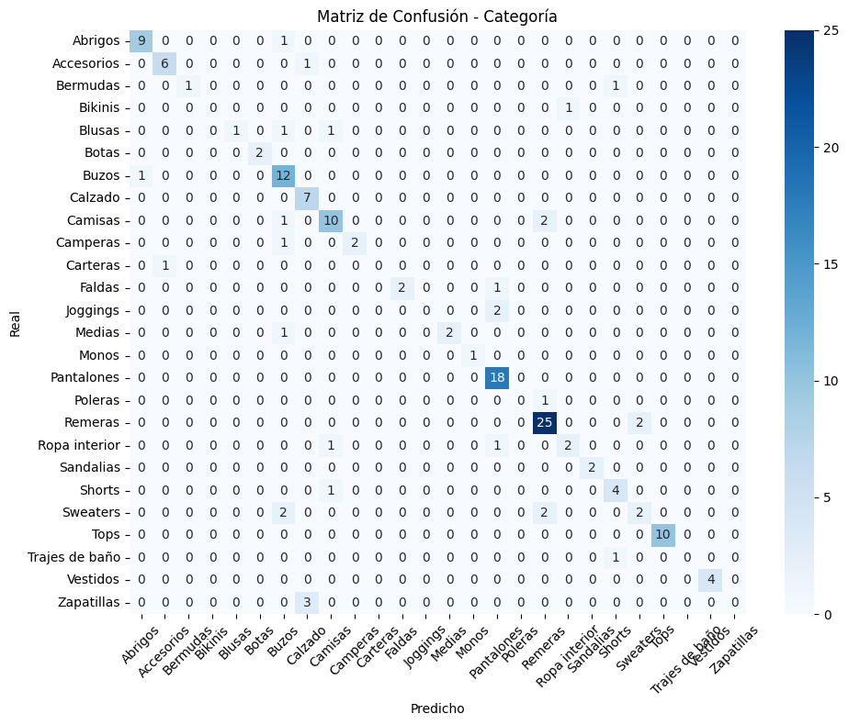
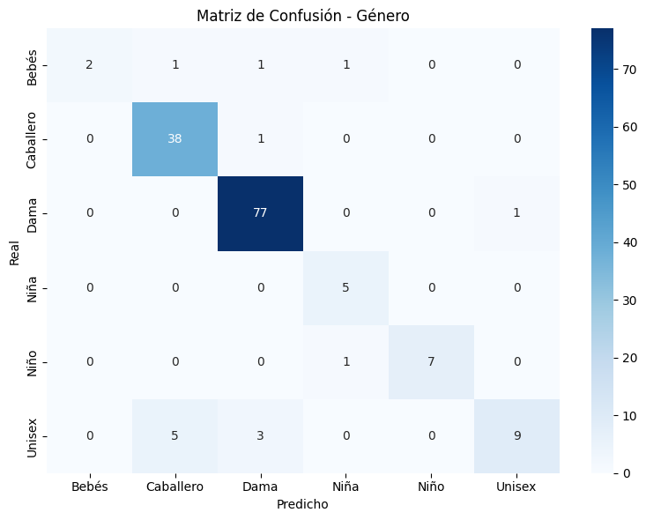
MODELOS DE CLASIFICACIÓN (CATBOOST)
Segundo entrenamiento Observaciones en la Matriz de Confusión
Notes:
30 Seg.
“ Como podemos apreciar en la matriz de confusión
¿Por qué? Bikinis tiene 1 sola muestra en test. Carteras: 1 muestra.
Poleras: 1 muestra. Matemáticamente IMPOSIBLE aprender con esos datos.
Las clases con datos suficientes funcionan perfecto: Tops 100%, Vestidos 100%,
Remeras 88%.
Conclusión: Necesitamos más ejemplos de Bikinis, Carteras, Poleras para mejorar.”
“De los 757 artículos existentes en el dataset, se utilizaron 605 para entrenamiento y sólo 152 para test. “
“Ambos modelos con este nuevo entrenamiento se descartaron para el trabajo final, manteniendo el primer entrenamiento mencionado.”

Slide 15
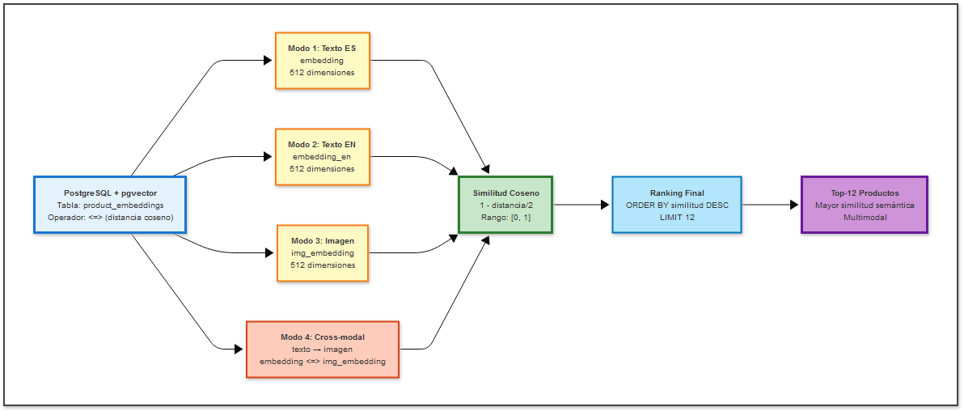
BÚSQUEDA VECTORIAL CON PGVECTOR
Diagrama de Arquitectura
Notes:
120 Seg.
"La métrica elegida fue la distancia coseno, que se convierte a similitud normalizada entre 0 y 1. Valores cercanos a 1 indican alta similitud, cercanos a 0 baja similitud."
"El sistema soporta cuatro modos de búsqueda:"
"Primero, texto a texto en español: cuando el usuario escribe 'vestido rojo elegante', se genera el embedding de esa consulta y se compara contra los embeddings de texto español de todos los productos."
"Segundo, texto a texto en inglés: si detectamos que la consulta está en inglés, usamos el embedding bilingüe correspondiente sin necesidad de traducir."
"Tercero, imagen a imagen: cuando el usuario sube una foto, generamos su embedding visual y buscamos productos con imágenes similares."
"Cuarto, cross-modal texto a imagen: esta es la búsqueda más potente. Permite que una descripción textual como 'bikini verde neón' encuentre productos visualmente similares aunque sus descripciones no mencionen exactamente esos términos. Esto funciona porque CLIP aprendió el espacio compartido entre texto e imagen."
"Actualmente el catálogo tiene 764 productos con imagen válida, cada uno con 3 embeddings, totalizando 2,292 vectores almacenados. Las búsquedas exhaustivas tardan menos de 200 milisegundos sin necesidad de índices HNSW, que solo serían necesarios para catálogos de más de 5,000 productos."

Slide 16
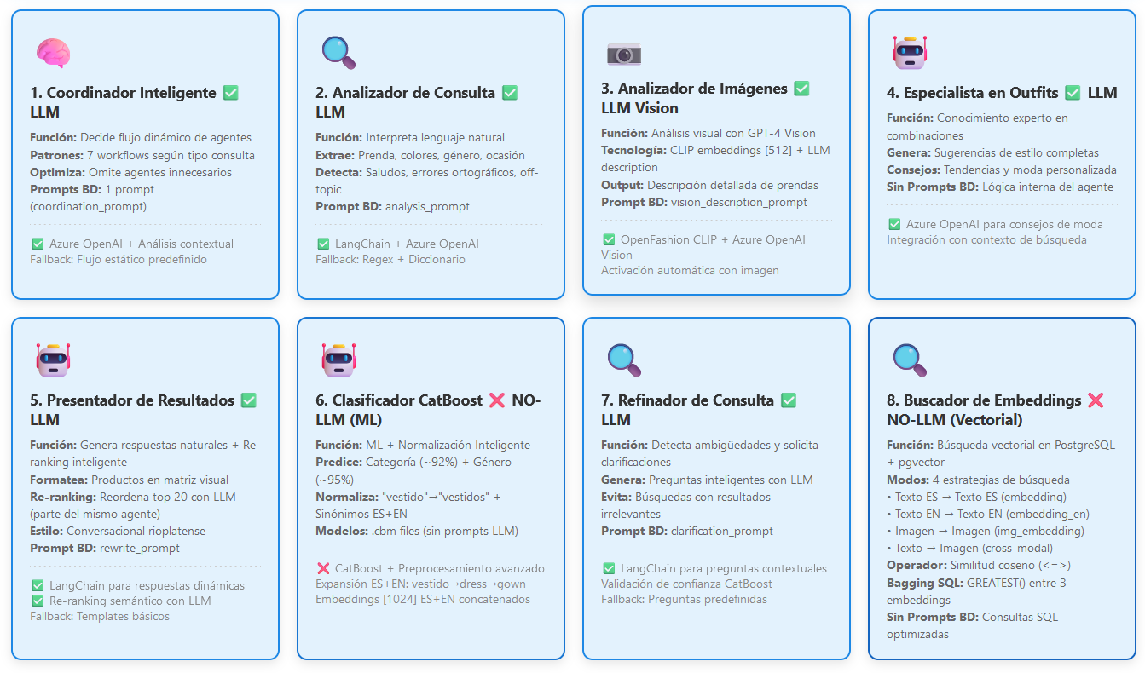
ARQUITECTURA MULTIAGENTE
Notes:
180 Seg.
"El corazón del sistema es la arquitectura multiagente con 8 agentes especializados. Déjenme explicar cada uno brevemente:"
[Ir señalando cada agente en el diagrama mientras hablas]
"1. Coordinador Inteligente (LLM): Es el orquestador. Decide qué agentes ejecutar y en qué orden.”
"2. AnalizadorConsulta (LLM): Extrae los atributos estructurados de la consulta del usuario: qué prenda busca, qué color, para qué género, qué ocasión.”
"3. ImageAnalyzer (LLM Vision): Cuando el usuario sube una imagen, este agente usa GPT-4 para describir las prendas: tipo, color, estilo, patrón. Convierte la imagen en texto estructurado que luego se procesa como cualquier otra consulta."
"4. EspecialistaOutfits (LLM): Se activa cuando detecta consultas relacionadas con ocasiones especiales: 'outfit para entrevista', 'look para ir al gym', 'ropa de playa'."
"5. PresentadorResultados (LLM): Toma los productos encontrados y los reordena semánticamente según relevancia. Además, genera la respuesta conversacional natural para el usuario."
"6. ClasificadorCatBoost (ML): Este es el agente que optimiza costos. Predice categoría y género localmente usando los modelos CatBoost entrenados, sin llamadas a APIs externas.”
"7. RefinadorConsulta (Híbrido LLM + reglas): Determina si la consulta es ambigua y requiere preguntas aclaratorias. Usa una matriz de decisión: si la confianza de CatBoost es menor al 50% Y el análisis semántico no es claro, genera preguntas con el LLM. Si no, usa preguntas predefinidas."
"8. BuscadorEmbeddings (Vectorial, NO-LLM): Ejecuta las consultas de similitud en la base de datos usando los embeddings."

Slide 17
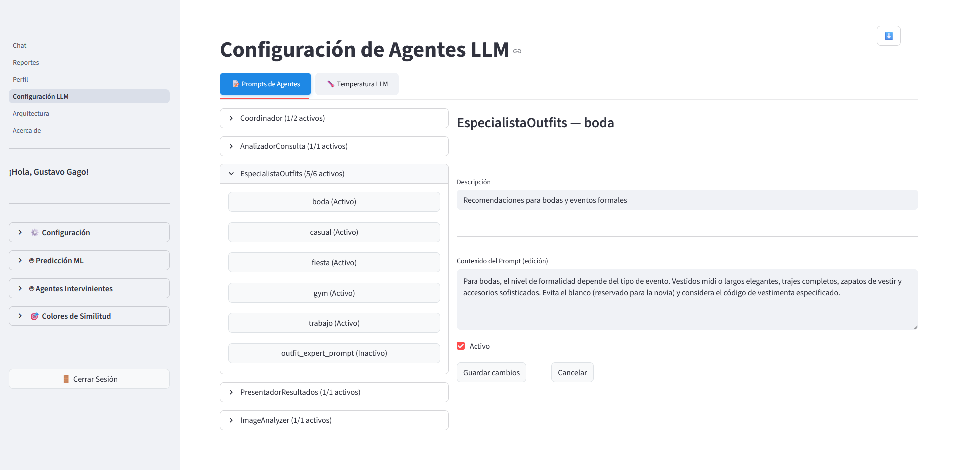
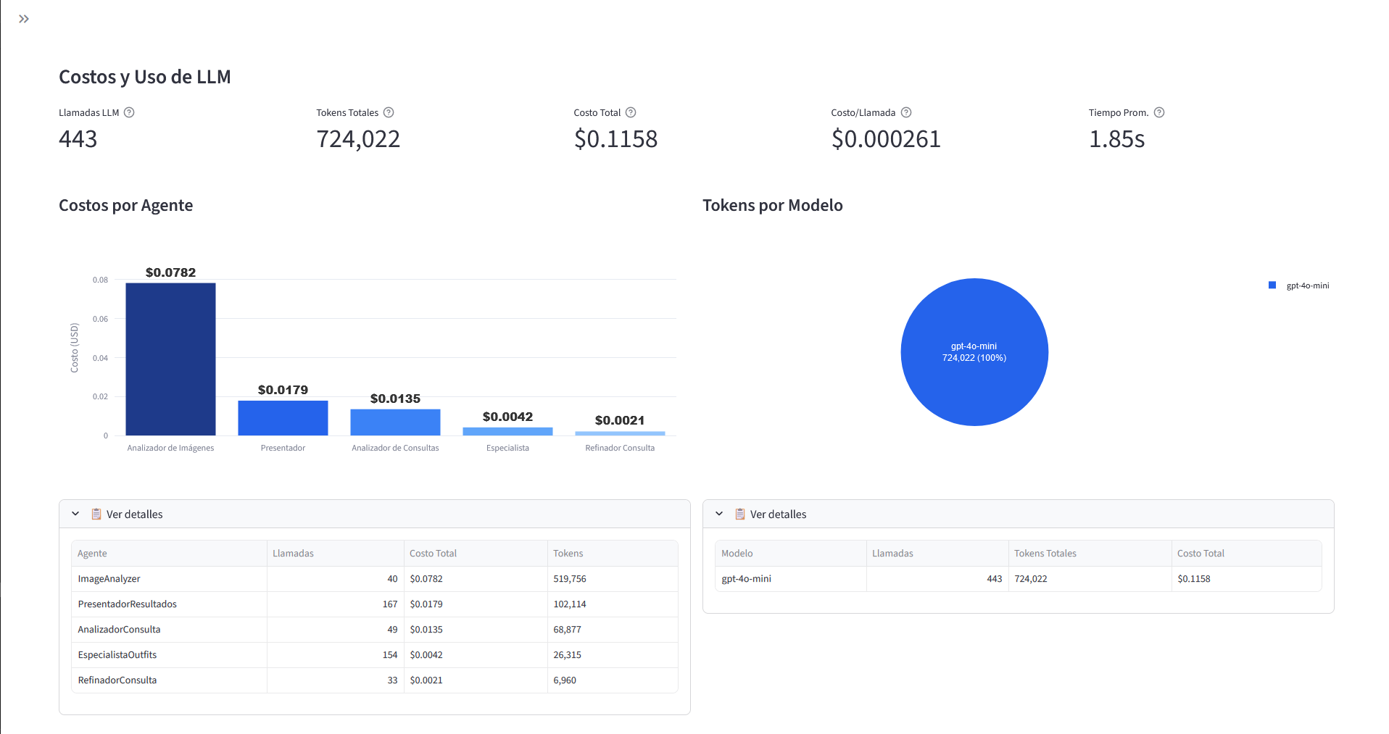
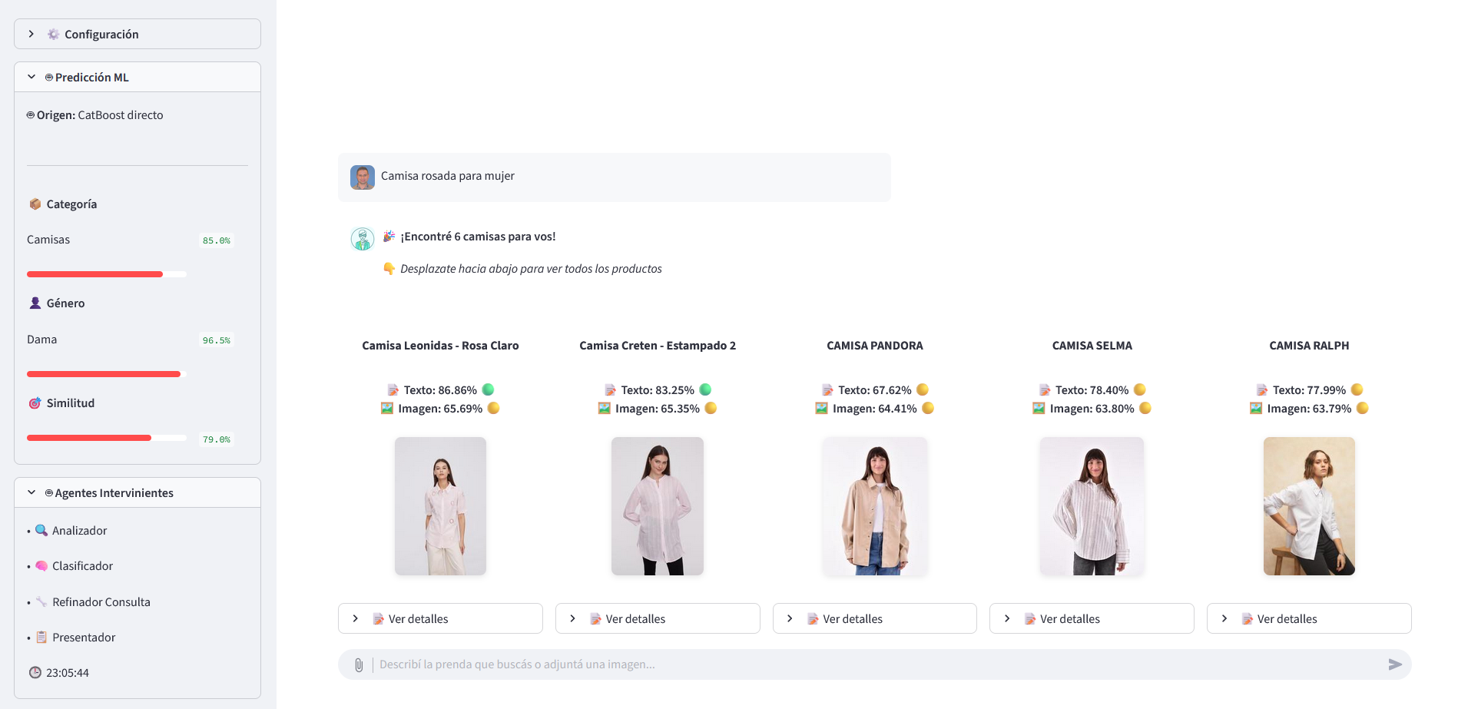
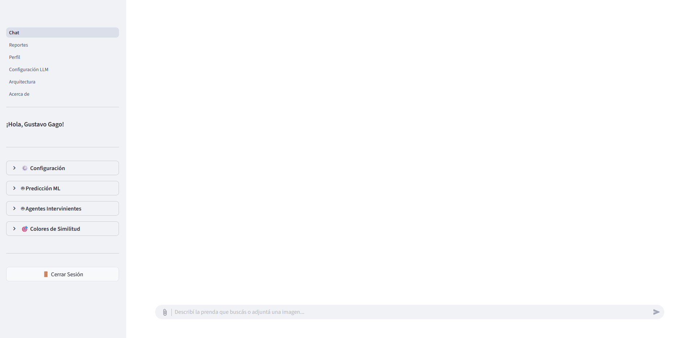
INTERFAZ Y FLUJO DE USUARIO
Notes:
90 Seg.
"La interfaz web está desarrollada en Streamlit."
[Señalar screenshot de chat]
"El usuario previamente registrado es derivado a la pestaña principal del Chat, donde puede escribir consultas en lenguaje natural o subir imágenes. La interfaz tiene un sidebar con ajustes: activar/desactivar predicciones de CatBoost, limpiar historial, mostrar similitudes, ver agentes intervinientes y ver leyenda de colores."
[Señalar screenshot de resultados]
"Los resultados se muestran en una matriz visual de 5 columnas con tarjetas de productos. Cada tarjeta tiene un color que indica la similitud:"
"Además, cada producto muestra su categoría predicha, género, colores detectados, entre otros.”
"La pestaña de Reportes es fundamental para análisis y auditoría. Muestra dashboards como por ejemplo cantidad de consultas de usuario o costos por uso de los LLMs"
"También hay pestañas para Configuración LLM (prompts y temperatura editables).

Slide 18
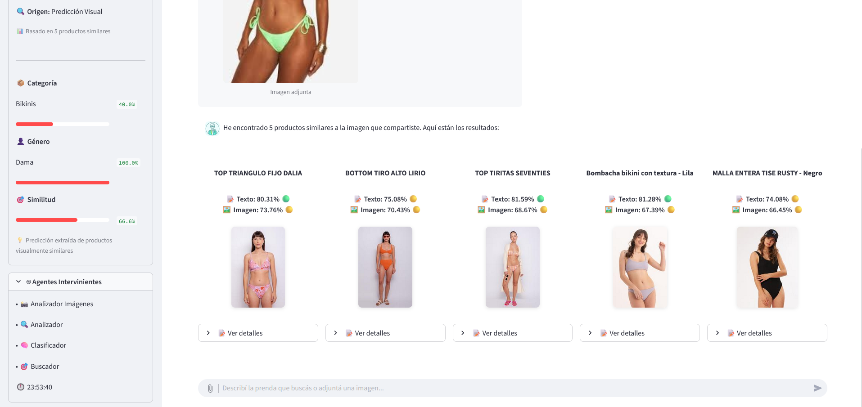
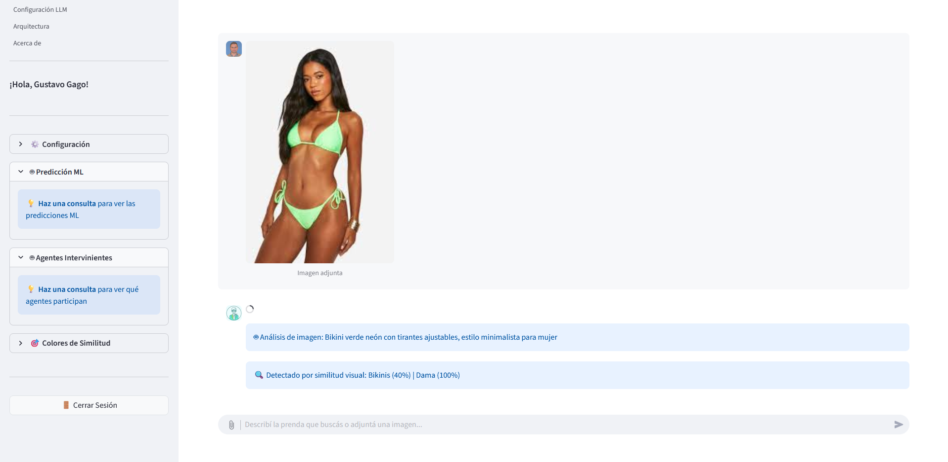
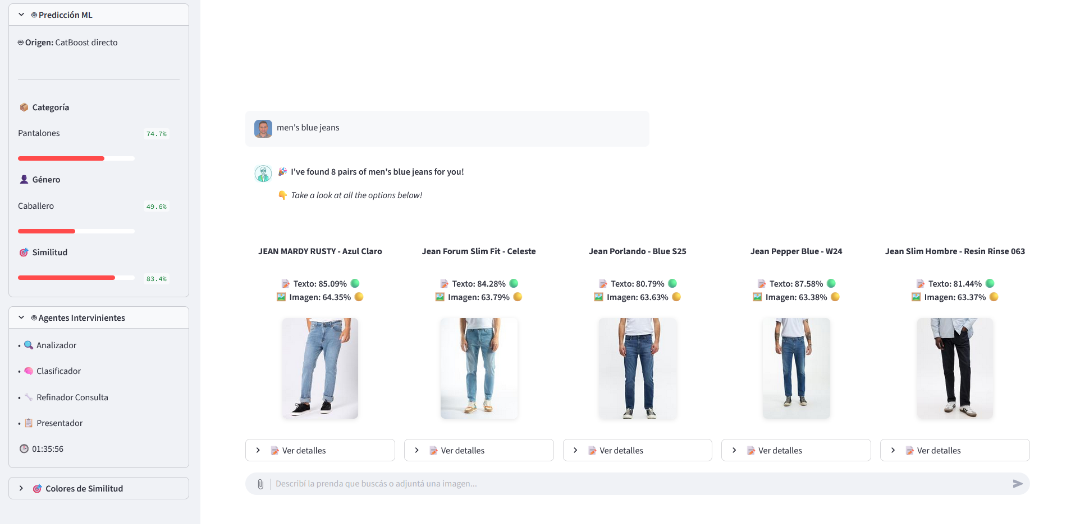
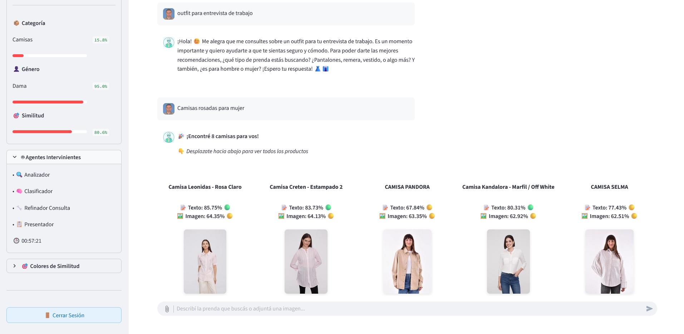
EJEMPLOS DE RESULTADOS
Notes:
120 Seg.
"Veamos tres ejemplos representativos del sistema en acción."
[Señalar ejemplo 1]
"Ejemplo 1: Búsqueda solo por imagen. El usuario sube una foto de un bikini verde neón. El sistema:"
1. "Usa ImageAnalyzer (GPT-4 Vision) para describir: 'Bikini verde neón con tirantes ajustables, estilo minimalista para mujer'"
2. "Genera el embedding visual de la imagen"
3. "Busca productos visualmente similares con búsqueda cross-modal"
4. "Devuelve 5 bikinis con similitud superior al 80%, incluso si sus descripciones no mencionan 'verde neón' textualmente"
Ejemplo 2: Búsqueda con ocasión especial y refinamiento conversacional
El usuario escribe: "outfit para entrevista de trabajo".
Flujo de ejecución:
AnalizadorConsulta detecta idioma español, marca necesita_refinamiento=True (falta tipo de prenda).
EspecialistaOutfits detecta palabra clave "entrevista" → activa prompt especializado ocasion=trabajo (camisas formales, pantalones de vestir, colores neutros).
ClasificadorCatBoost predice: categoría="Camisas" (15.8%), género="Caballero" (44.2%) → ambas bajo umbral.
RefinadorConsulta evalúa: Categoría <30% + Género <50% + sin mención explícita → solicita 2 preguntas: "¿Qué tipo de prenda? ¿Es para hombre o mujer?"
PresentadorResultados detiene flujo, presenta preguntas al usuario.
Usuario responde: "Camisas rosadas para mujer".
AnalizadorConsulta (2da iteración) extrae: prenda="camisas", colores=["rosadas"], genero="femenino" + reutiliza contexto ocasion=trabajo.
RefinadorConsulta detecta mención explícita → marca info_suficiente=True.
BuscadorEmbeddings ejecuta búsqueda híbrida con filtros: categoría=Camisas, género=Dama, colores=rosado → recupera 8 productos.
PresentadorResultados re-rankea priorizando color rosa + contexto formal → responde: "🎉¡Tengo 8 camisas rosadas para vos! 👇"
[Señalar ejemplo 3]
"Ejemplo 3: Consulta en inglés. El usuario escribe 'men's blue jeans'. El sistema:"
1. "Detecta automáticamente"
2. "Usa el embedding bilingüe EN sin traducir"
3. "Busca pantalón jean para hombre"
4. "Responde: 🎉 I've found 8 pairs of men's blue jeans for you!"

Slide 19
LIMITACIONES
El dataset. De los 16,660 productos consolidados, solo 764 tenían imágenes válidas y utilizables. Esto creó un desbalanceo significativo: Dama representa el 45%, Caballero el 30%, mientras que Niños y Bebés están subrepresentados. Además, categorías minoritarias como 'Trajes de baño' tienen solo 15 productos, insuficientes para generalizar bien.
El color. No se entrenó un modelo específico de clasificación de color porque las etiquetas originales eran extremadamente inconsistentes: algunas tiendas usan nombres ('rojo'), otras códigos hexadecimales ('#FF0000'), otras URLs de imágenes. Fusionar estas representaciones habría requerido un trabajo de normalización adicional que quedó fuera del alcance.
Los embeddings de imagen. Contienen mucho ruido contextual: fondos de estudio, maniquíes, otras prendas en la misma foto. Esto dificulta su uso directo para clasificación supervisada. Por eso decidí usar solo los embeddings de texto bilingüe para CatBoost, que son más limpios y consistentes.
La arquitectura. Hay una fuerte dependencia de LLMs externos (Azure OpenAI), lo que implica costos operacionales continuos y preocupaciones de privacidad al enviar datos de usuarios a APIs de terceros. El modo fallback basado en reglas es funcional pero limitado: no puede entender matices complejos ni adaptarse a consultas inusuales.
Personalización. El sistema no considera aún contexto temporal como la estación del año (verano vs invierno) ni características del usuario como edad o preferencias de estilo previas. Todas las búsquedas son independientes sin memoria a largo plazo.
Notes:
90 Seg.
"Todo sistema tiene limitaciones y es importante reconocerlas. Identifico cinco limitaciones principales:"
"Primero, el dataset. Solo 764 tenían imágenes válidas y utilizables y además hay un desbalanceo significtivo en la cantidad de prendas.”
"Segundo, el color. No se entrenó un modelo específico de clasificación de color porque las etiquetas originales eran extremadamente inconsistentes."
"Tercero, los embeddings de imagen. Contienen mucho ruido contextual: fondos de estudio, posturas de la modelo, otras prendas en la misma foto. Esto dificulta su uso directo para clasificación supervisada. Por eso decidí usar solo los embeddings de texto bilingüe para CatBoost, que son más limpios y consistentes."
"Cuarto, la arquitectura. Hay una fuerte dependencia de LLMs externos, lo que implica costos operacionales continuos y preocupaciones de privacidad.. El modo fallback basado en reglas es funcional pero limitado: no puede entender matices complejos."
"Quinto, personalización. El sistema no considera aún contexto temporal como la estación del año (verano vs invierno) ni características del usuario como edad o preferencias de estilo previas."

Slide 20
CONCLUSIONES Y TRABAJO FUTURO
Conclusiones:
Se logró estandarizar exitosamente 31 taxonomías de tiendas.
Los modelos CatBoost entrenados alcanzaron F1-score de 85% en categoría y 92% en género.
La búsqueda vectorial con pgvector demostró ser eficiente para catálogos de tamaño medio.
La arquitectura multiagente con 8 agentes especializados y coordinador inteligente permite procesar consultas de diferente complejidad de forma escalonada.
Trabajo Futuro:
Ampliar el dataset a al menos 5,000 productos.
Implementar A/B testing con usuarios reales.
Incorporar contexto temporal y personal.
Agregar perfil de usuario con preferencias de estilo.
Integrar con APIs de tiendas
Explorar índices HNSW.
Extender el EspecialistaOutfits para generación automática de outfits completos.
Evaluar modelos locales.
Realizar fine-tuning de embeddings con datos propios.
Desarrollar un sistema de feedback explícito
Notes:
120 Seg.
Conclusiones:
Se logró estandarizar exitosamente 31 taxonomías de tiendas.
Los modelos CatBoost entrenados alcanzaron F1-score de 85% en categoría y 92% en género.
La búsqueda vectorial con pgvector demostró ser eficiente para catálogos de tamaño medio.
La arquitectura multiagente con 8 agentes especializados y coordinador inteligente permite procesar consultas de diferente complejidad de forma escalonada.
Trabajo Futuro:
Ampliar el dataset a al menos 5,000 productos.
Implementar A/B testing con usuarios reales.
Incorporar contexto temporal y personal.
Agregar perfil de usuario con preferencias de estilo.
Integrar con APIs de tiendas
Explorar índices HNSW.
Extender el EspecialistaOutfits para generación automática de outfits completos.
Evaluar modelos locales.
Realizar fine-tuning de embeddings con datos propios.
Desarrollar un sistema de feedback explícito

Slide 21
AGRADECIMIENTOS
Lic. Martín Fernández.
Style Designer
UTEC Uruguay
Tecnológico de Monterrey
Familia y amigos
Notes:
30 Seg.
"Para finalizar, quiero agradecer a varias personas e instituciones que hicieron posible este trabajo:"
"A mi tutor, el Lic. Martín Fernández, por su orientación académica constante y su visión estratégica del proyecto."
"A Styles Designer, que me proporcionó acceso a datos reales y contexto de negocio del sector e-commerce de moda en Uruguay."
"A UTEC y al Tecnológico de Monterrey por la formación integral en Ciencia de Datos e Inteligencia Artificial a lo largo de este diploma."
"Y por supuesto, a mi familia y amigos por el apoyo incondicional durante estos meses intensos."
"Muchas gracias por su atención."

